Slide 1
math_course使用手册
--412生產隊--
Notes:
“La ingeniería de eq de fases comprende la aplicación del conocimiento fenomenológico del comportamiento de sistemas homogéneos y multifásicos, y su predicción mediante herramientas termodinámicas, con la finalidad de contribuir al desarrollo de procesos químicos. El diseño del equilibrio de fases es un nexo entre los requerimiento de un dado proceso y las actividades académicas de medición y modelado de datos experimentales.
[…] Esta disponibilidad (de simuladores computacionales) hace necesario estudiarla, con la finalidad de alcanzar un uso más fehaciente y efectivo de éstos, a través del desarrollo de criterios generales que faciliten la comprensión del potencial y limitaciones del proceso químico.”
Pereda, tesis doctoral, PLAPIQUI/UNS 2003, pp 4.1.

Slide 2
目錄
1.教師使用頁面
2.學生使用頁面
3.後台管理頁面

Slide 3
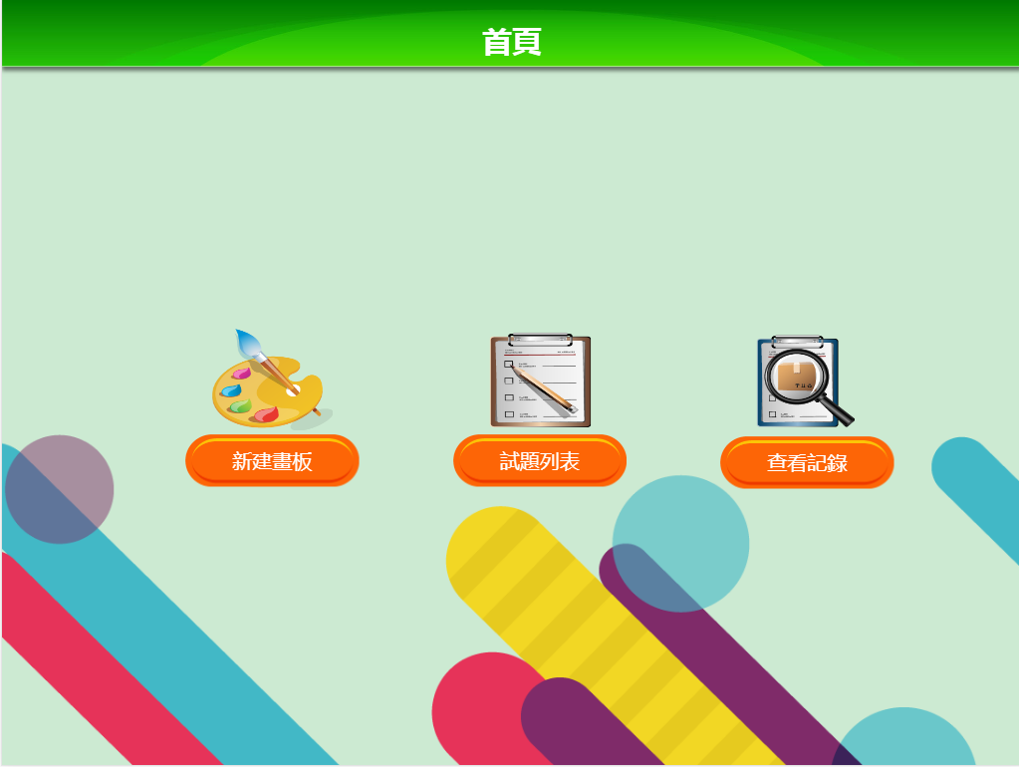
1.0教師使用頁面

Slide 4
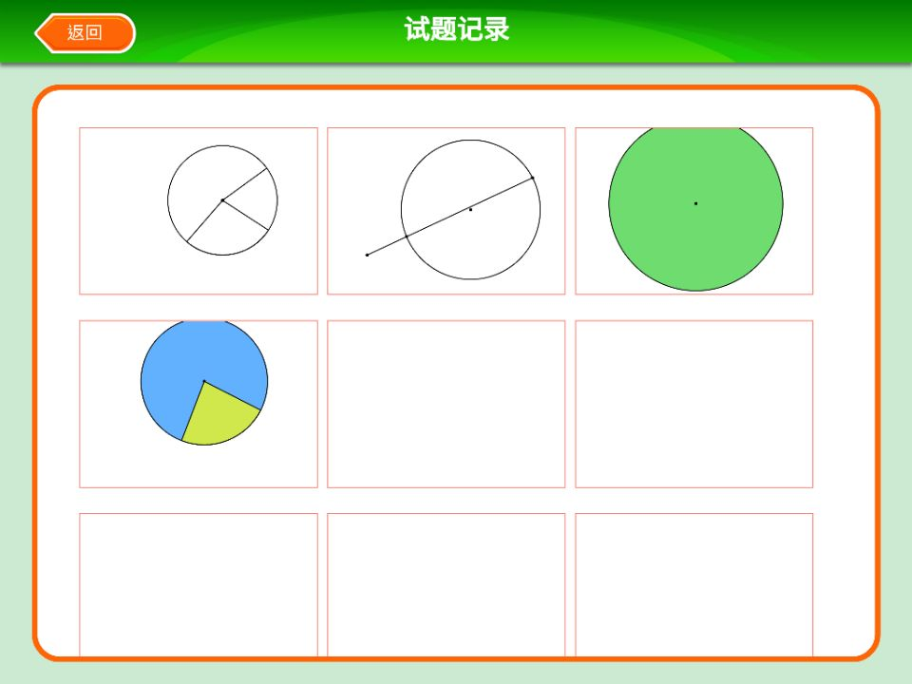
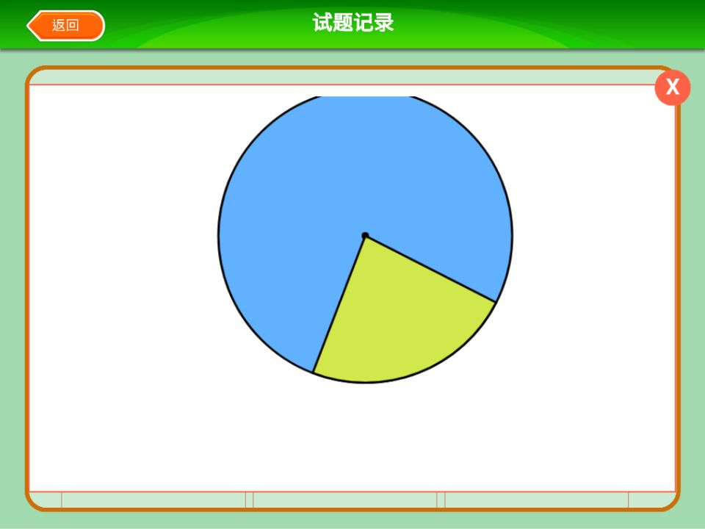
1.1試題記錄
點擊查看大圖
關閉按鈕

Slide 5
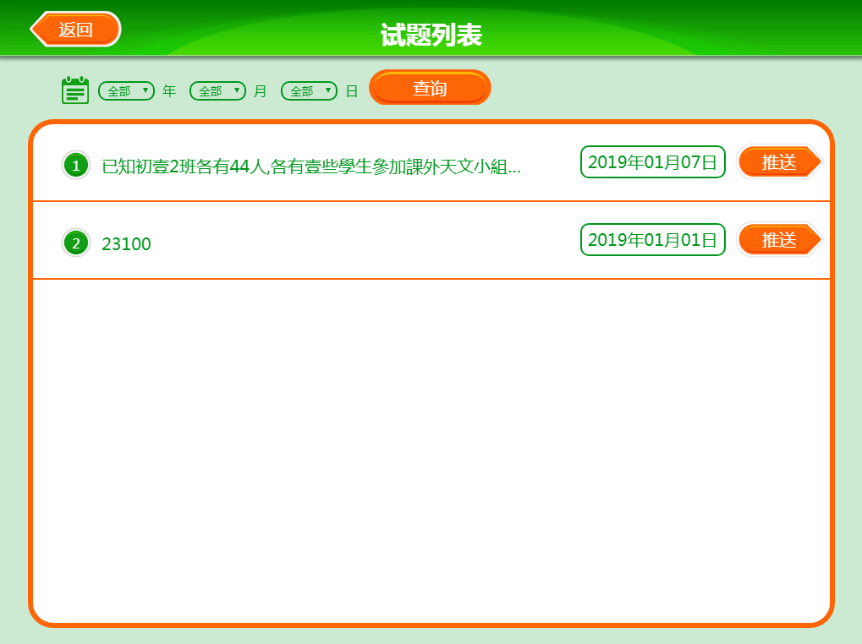



1.2 試題列表
返回首頁
點擊查詢可按日期查找試題
點擊推送，把試題推送給學生
查看2019年的全部試題
按試題最新日期排序，最新的排在最前面
按鈕變成此狀態則推送成功.再次點擊則取消推送
查看2019年1月份的全部試題

Slide 6
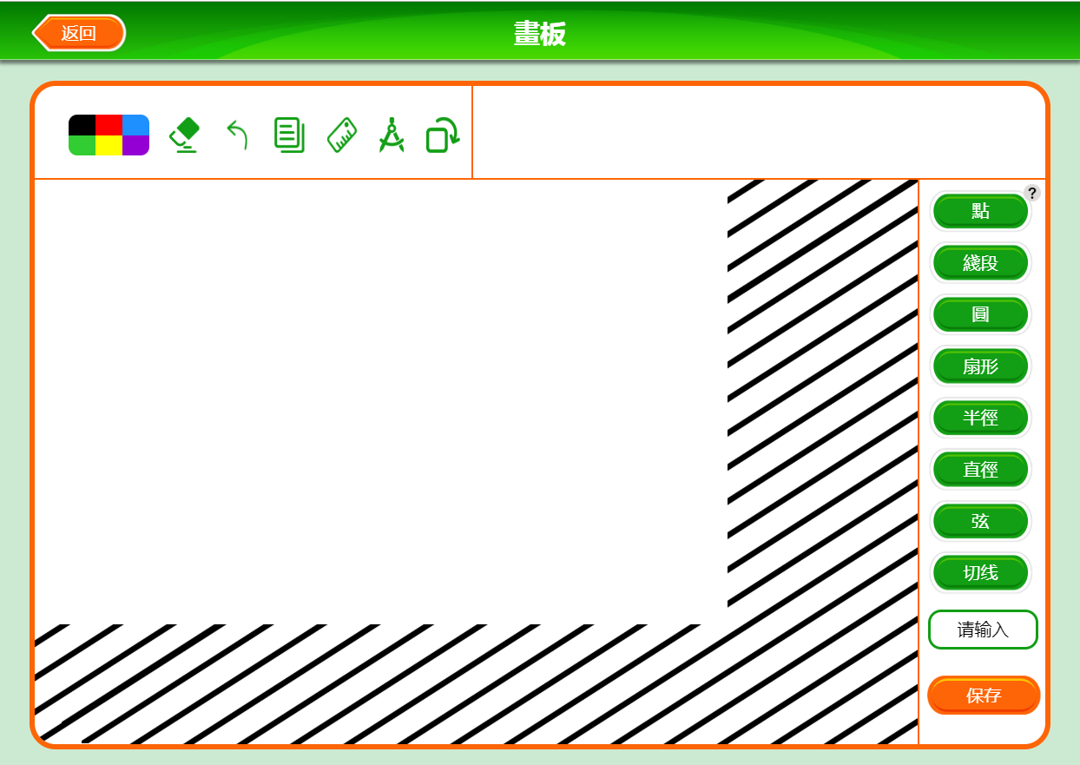
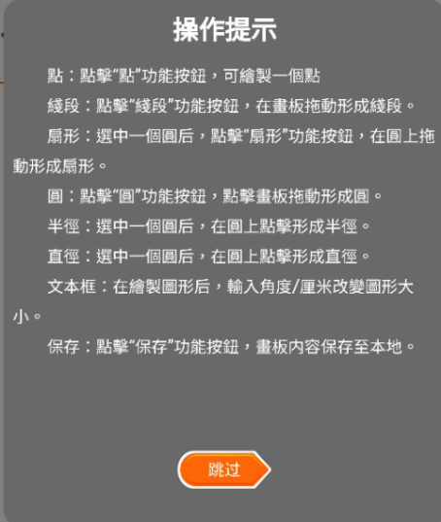
1.3.1 畫板
區域劃分
工具欄
操作提示
空白部分：不可作畫區
斜線部分：不可作畫區

Slide 7
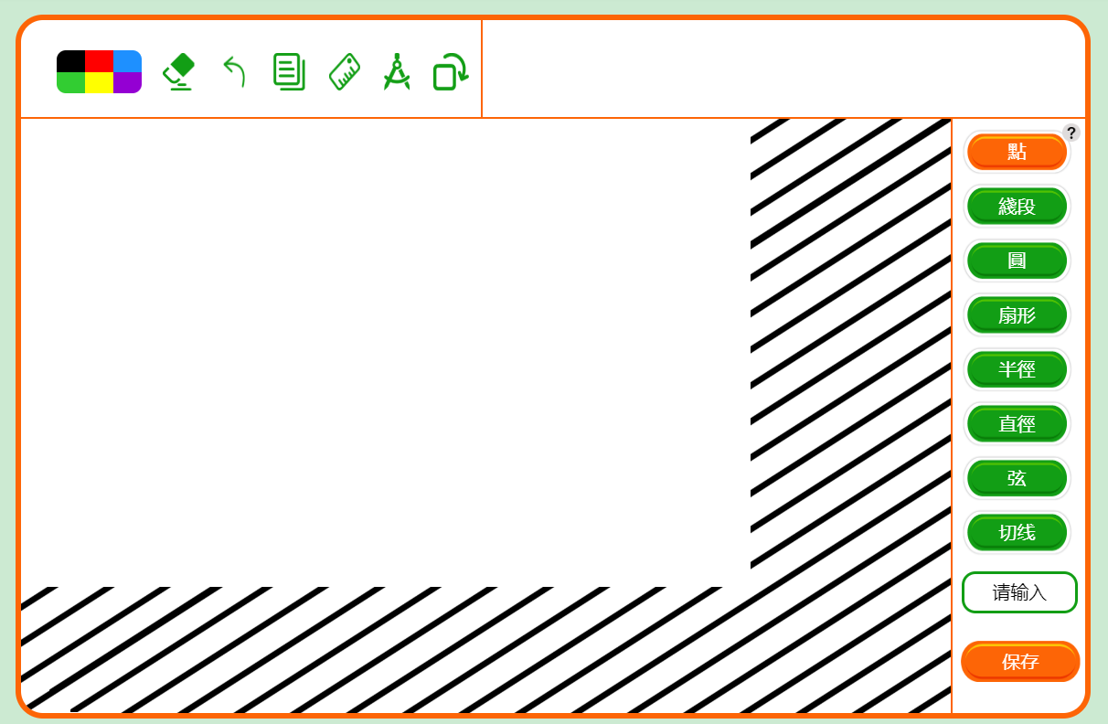
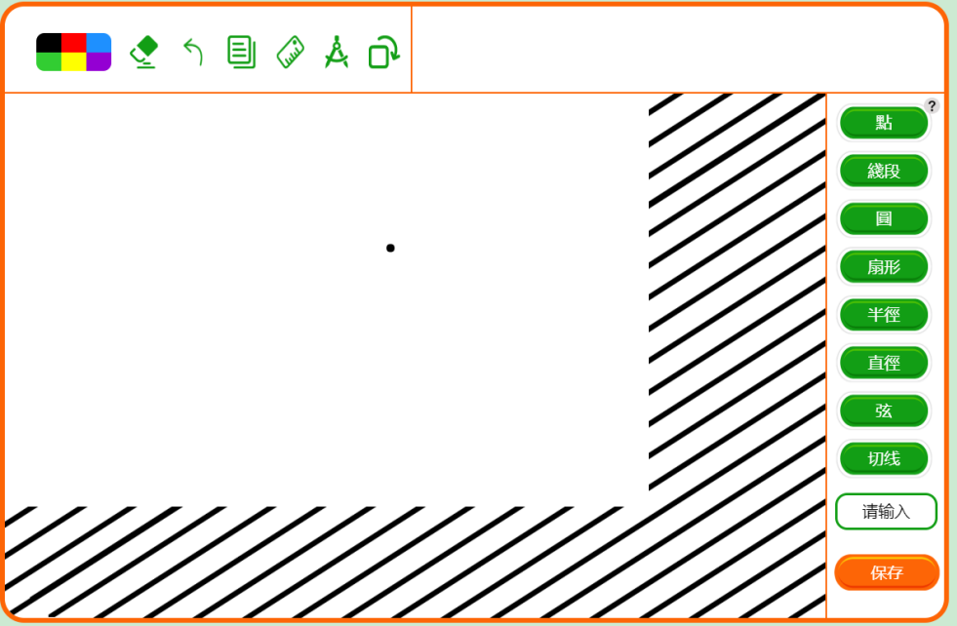
1.3.2 畫板
工具欄：點
點：點擊按鈕，再在畫板上點擊確定壹個點。
操作：點擊按鈕，變成橙色，然後在作畫區點擊確定壹個點。

Slide 8
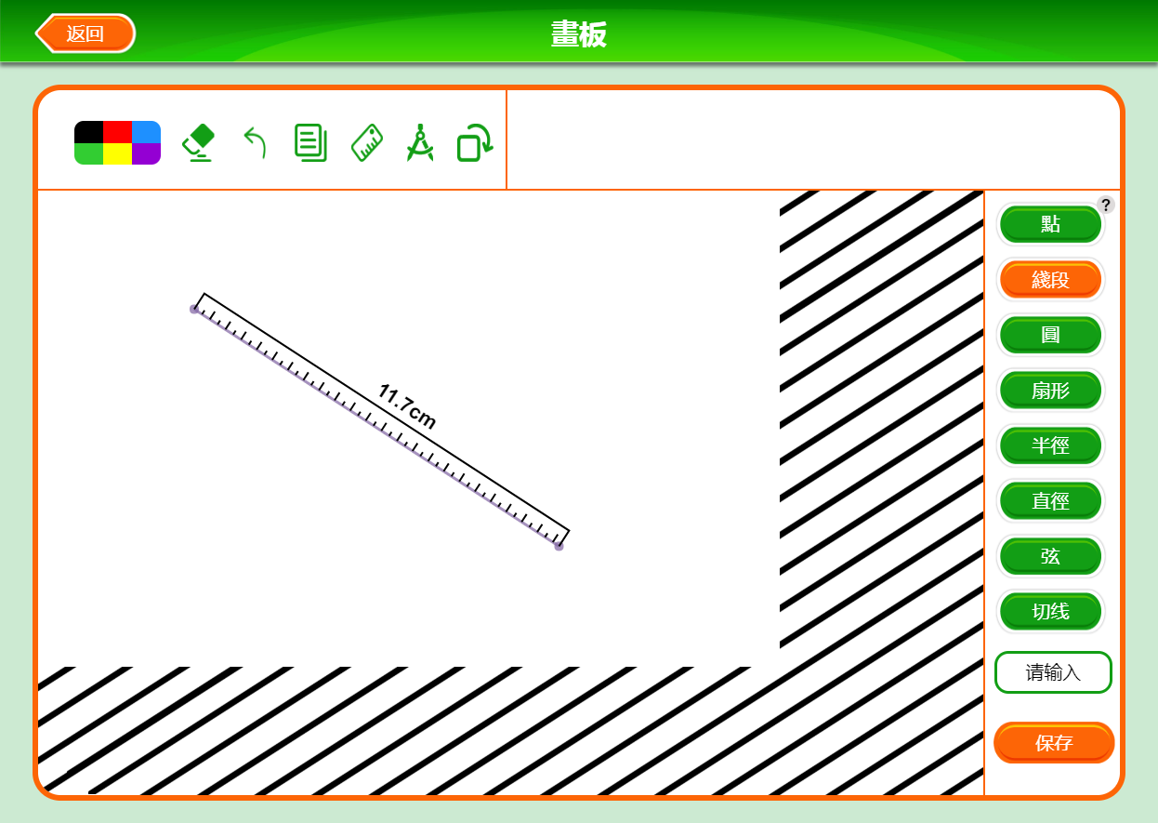
1.3.3 畫板
工具欄：線段
線段：點擊按鈕，再在圖上點擊確定第壹個點，然後拉出壹條線段。當點擊空白區域，則結束畫線段。
線段長度

Slide 9
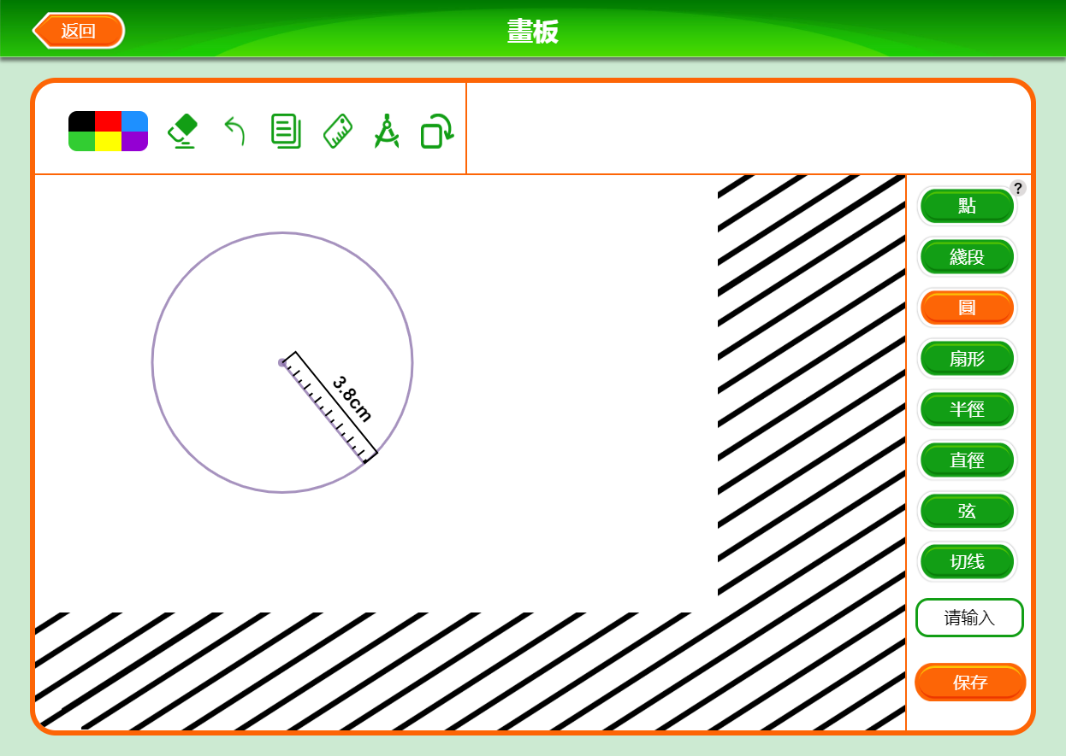
1.3.4 畫板
工具欄：圓
園：點擊按鈕，再在圖上點擊第壹個點確定圓心，在拉出半徑，同時會生成圓，且半徑上會顯示距離。點擊空白區域，結束畫圓。還可以在上面文本框裏輸入半徑值，顯示圓。

Slide 10
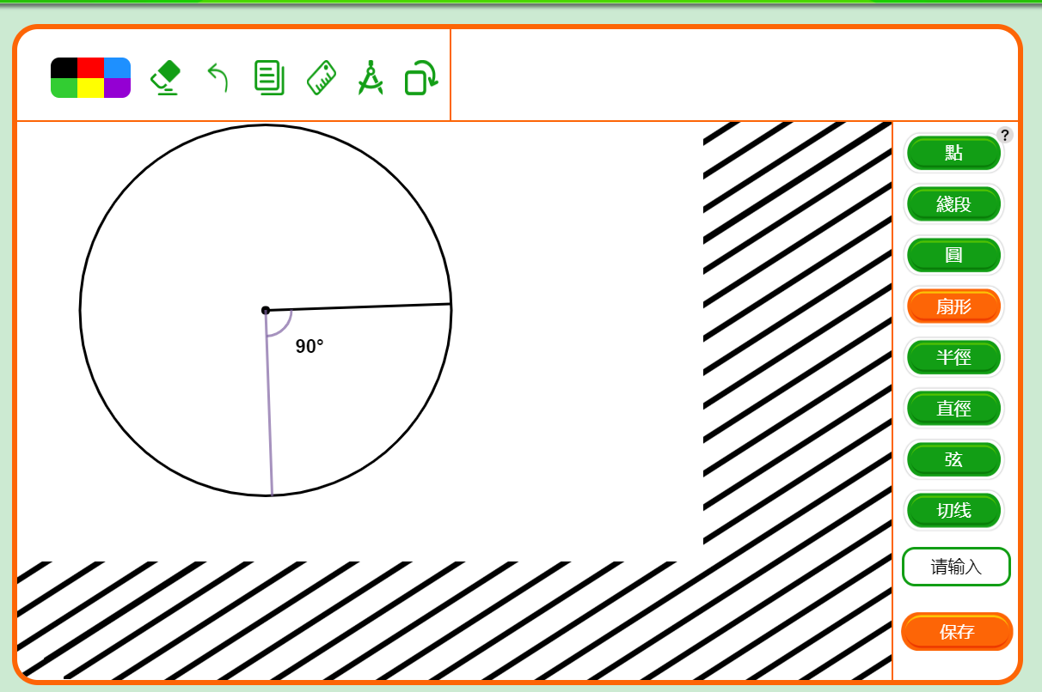
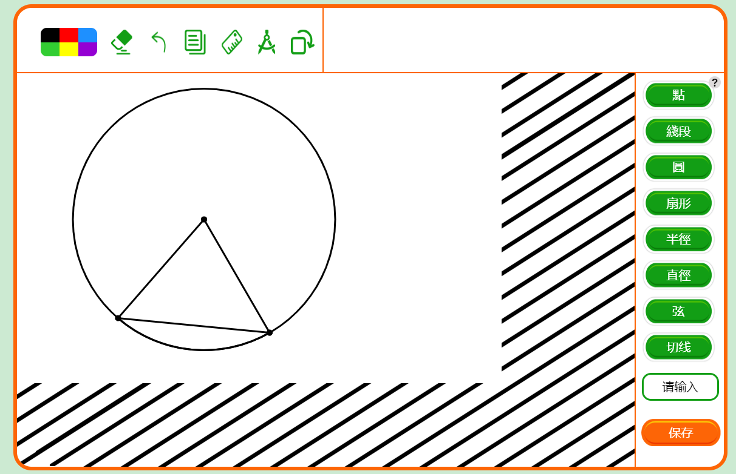
1.3.5 畫板
工具欄：扇形和弦
扇形：點擊按鈕，再在圓區域內點擊確定壹個點（這樣可以確定壹個半徑），並根據輸入的角度，順時針畫出扇形
弦：完成扇形之後，再點擊弦就可以完成畫弦了。

Slide 11
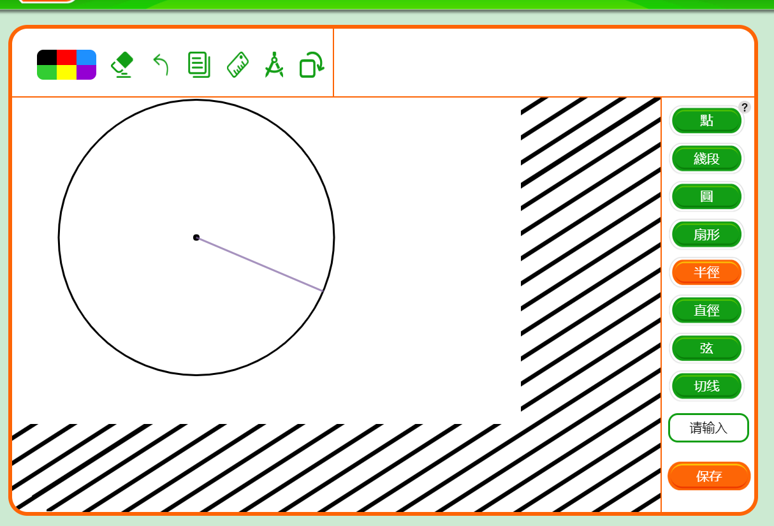
1.3.6 畫板
工具欄：半徑
半徑：點擊按鈕，再在圓區域內上點擊確定壹個點，生成半徑。

Slide 12
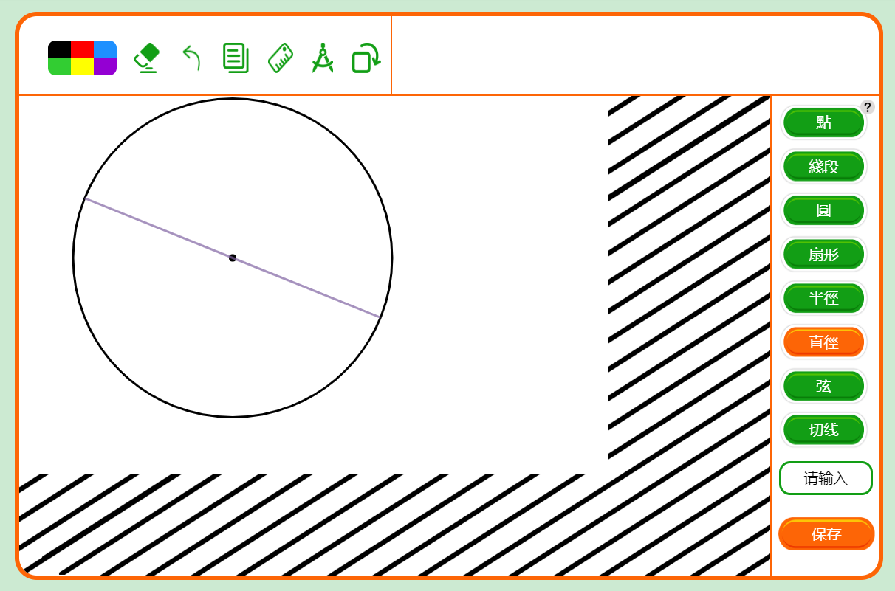
1.3.7 畫板
工具欄：直徑
直徑：點擊按鈕，再在圓區域內上點擊確定壹個點，生成直徑。

Slide 13
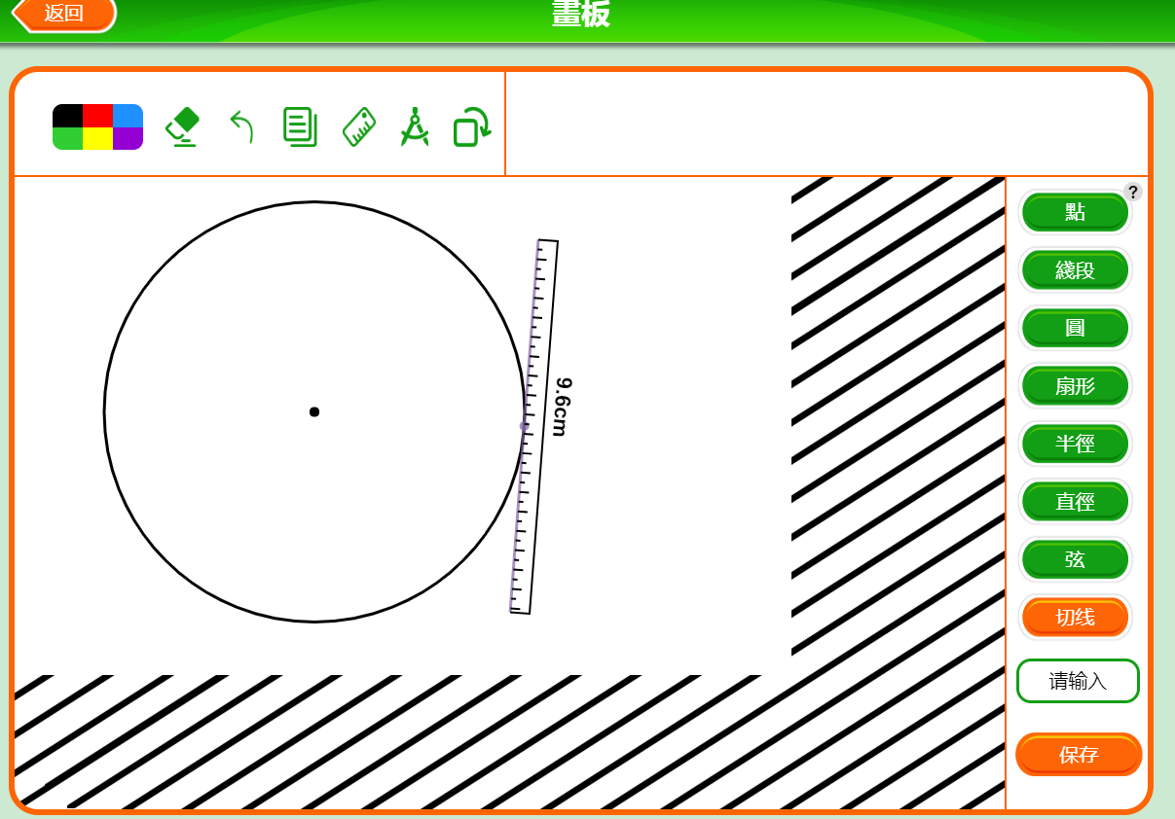
1.3.8 畫板
工具欄：切線
切線：先點擊圓心，再點擊切線按鈕，后點擊圓上任意一點生成切線。

Slide 14
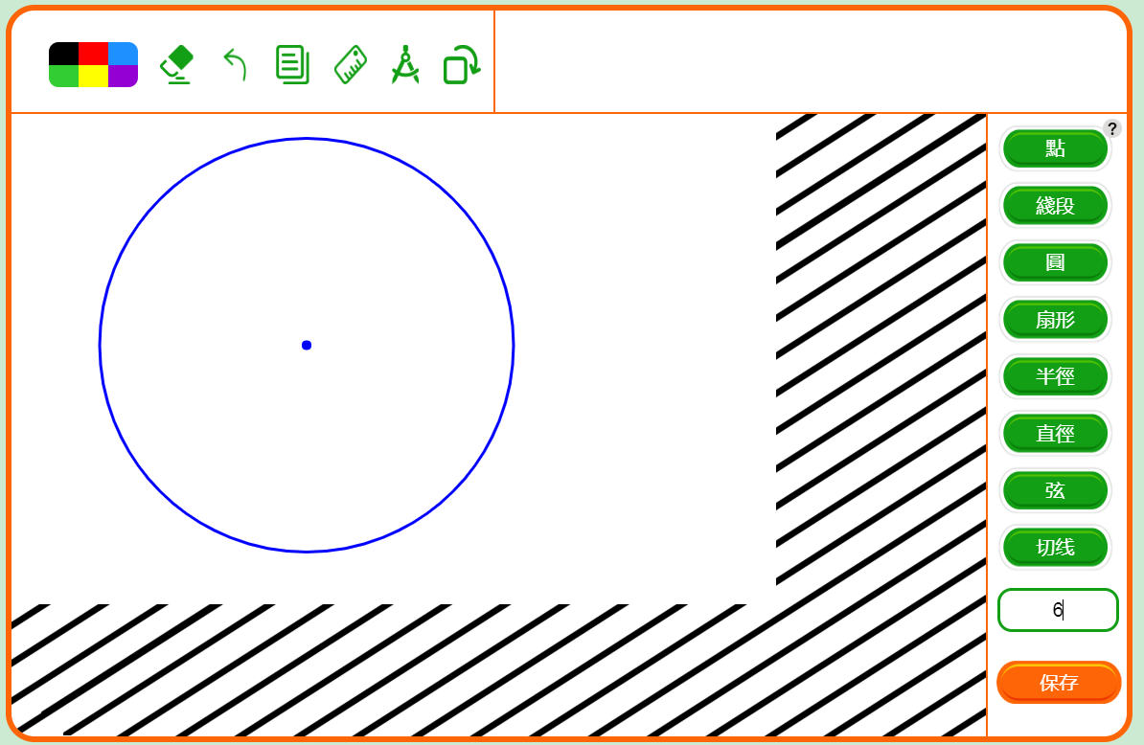
1.3.9 畫板
工具欄：輸入框和保存按鈕
輸入框和保存按鈕：
點擊圓心或線段，再輸入半徑或者線段長度，再點擊保存可改變圓的大小或直線的長度。

Slide 15
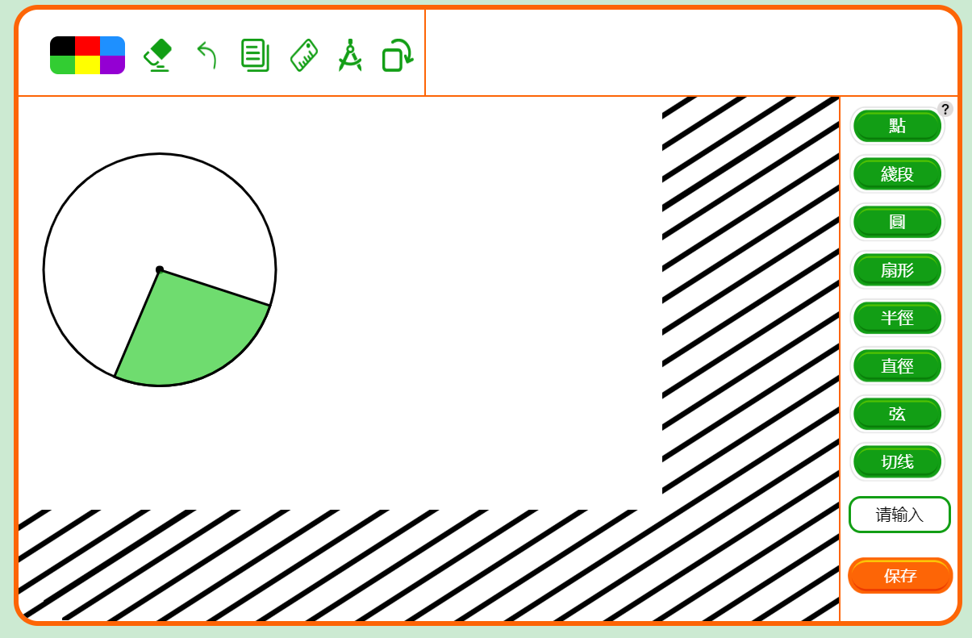
1.3.10 畫板
工具欄：調色板
調色板：
當只有閉合圖形才能被著色，且只有固定的6種顏色（紅黃綠藍紫黑）可選。點擊圓心切換圓形，扇形區域進行上色。

Slide 16

1.3.11 畫板
工具欄：清除按鈕&返回按鈕
清除按鈕：
選擇圖形，點擊按鈕，則清除圖形或線條或標誌點。
返回按鈕：
點擊返回上一步

Slide 17
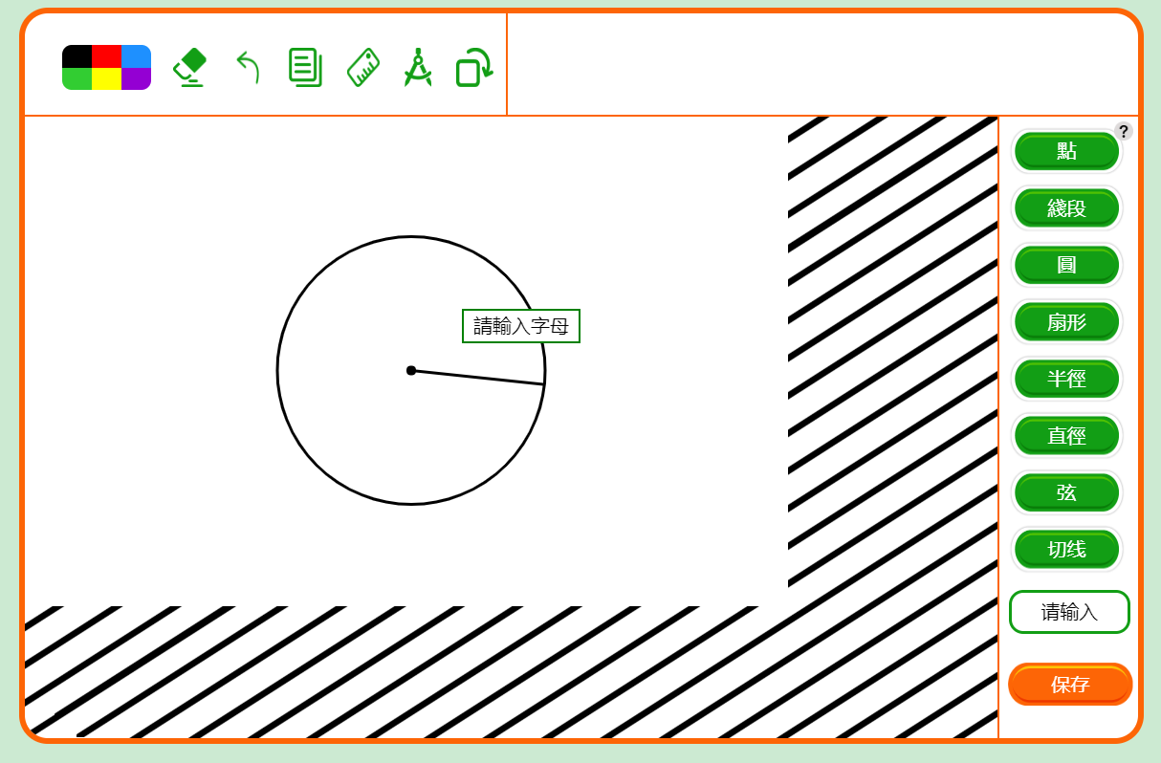
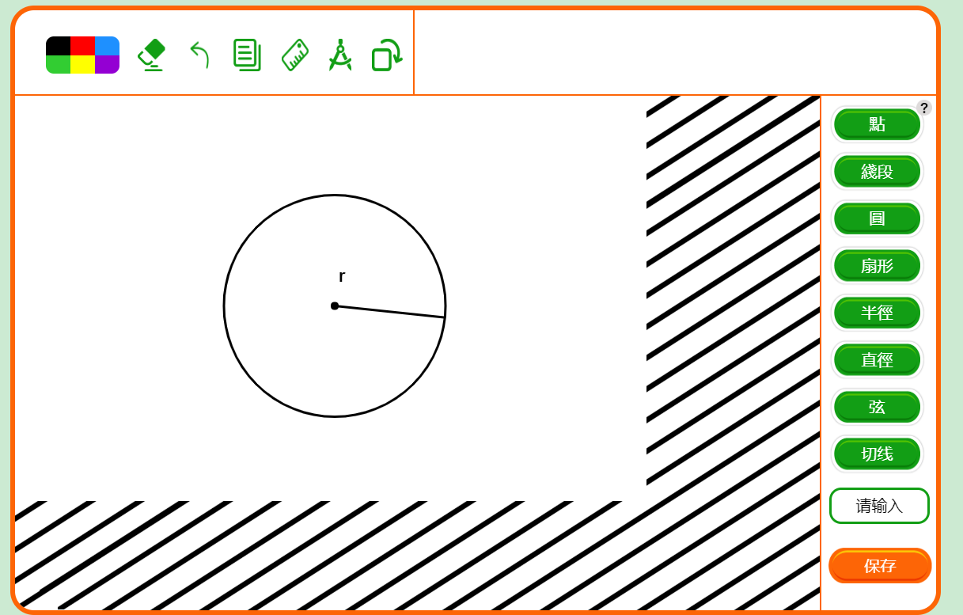
1.3.12 畫板
工具欄：文本
文本：
點擊按鈕，再在畫板上點擊確定位置，然後出現文本框，輸入文字，點擊空白區域結束文本輸入。

Slide 18
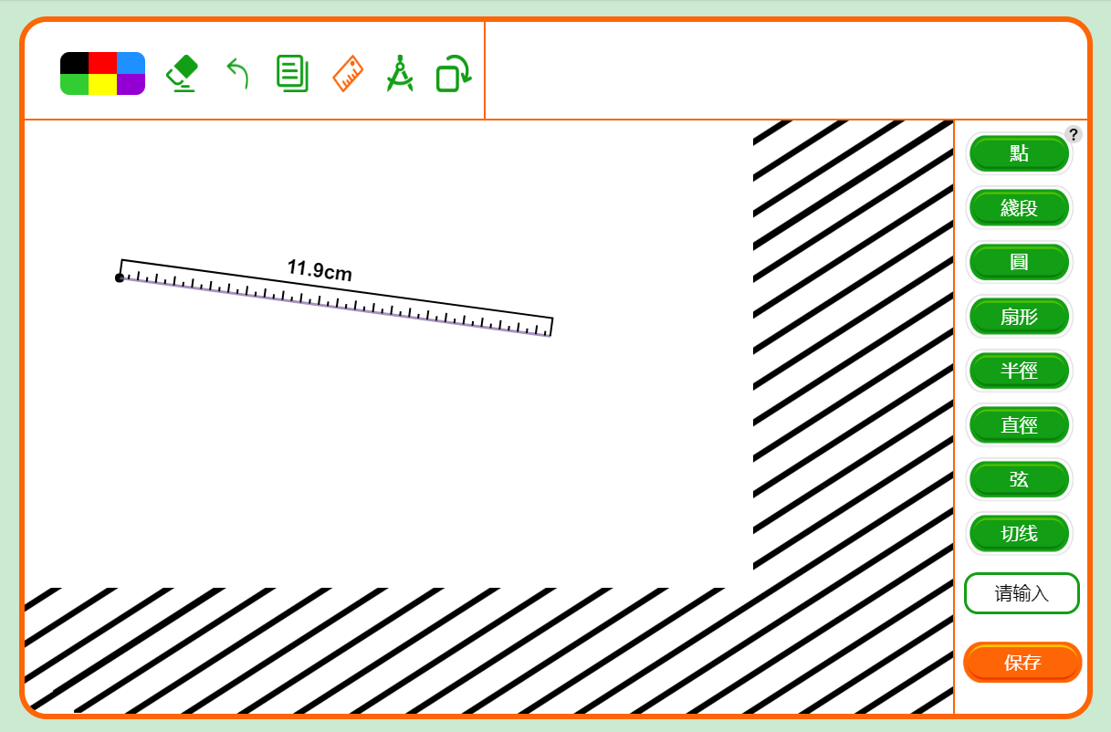
1.3.13 畫板
工具欄：尺子
尺子：
圖標變成橙色代表使用狀態。可以測量線段，半徑，直徑和切線的長度。點擊線上某個位置，拉長便會顯示長度。

Slide 19
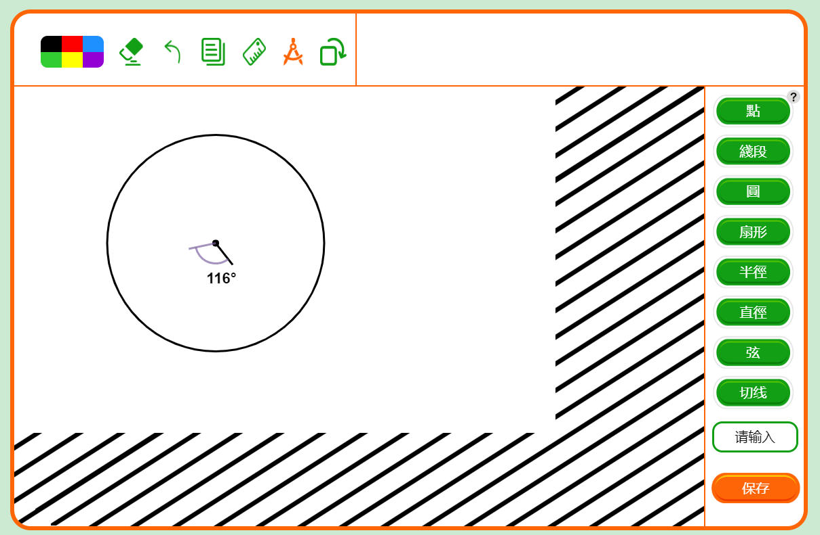
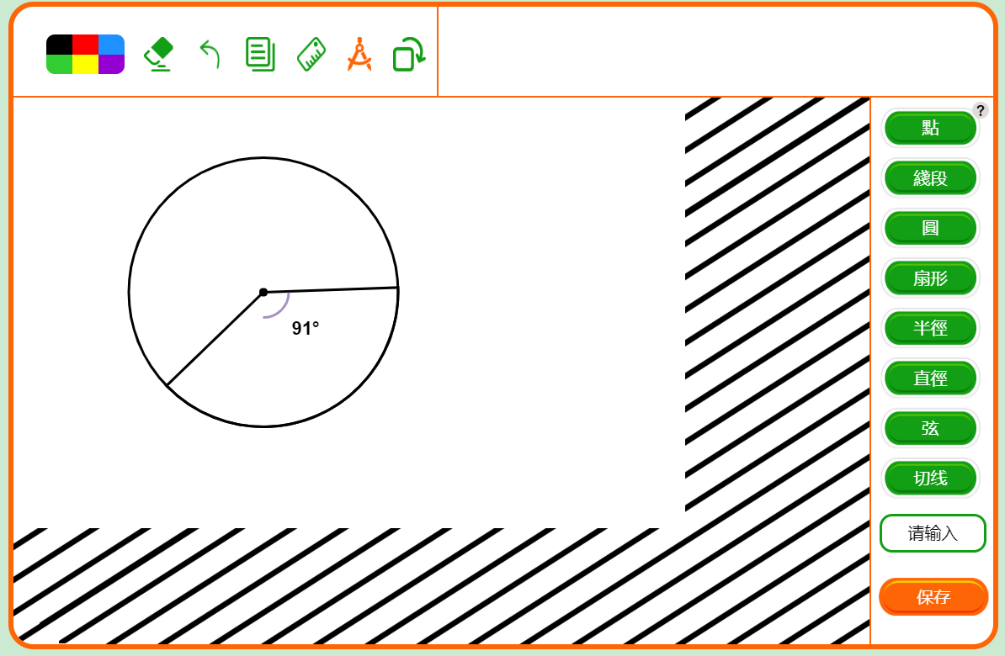
1.3.14 畫板
工具欄：量角器
量角器：橙色代表使用狀態。
測量園或者扇形的角度。

Slide 20
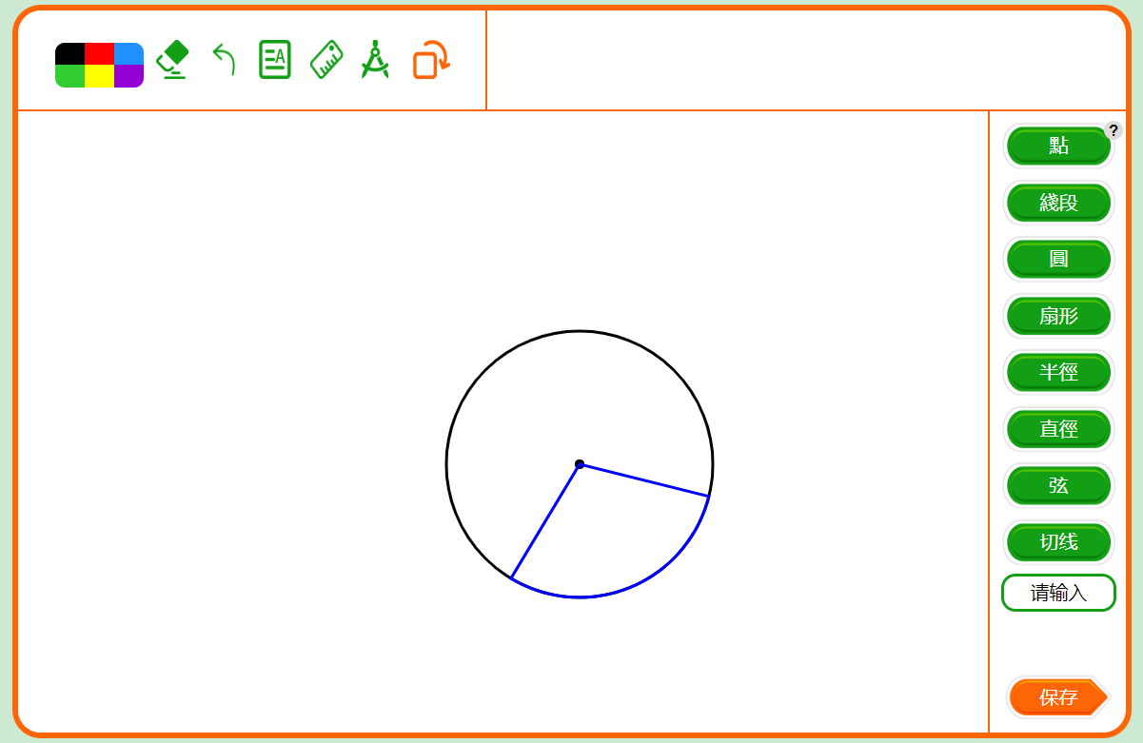
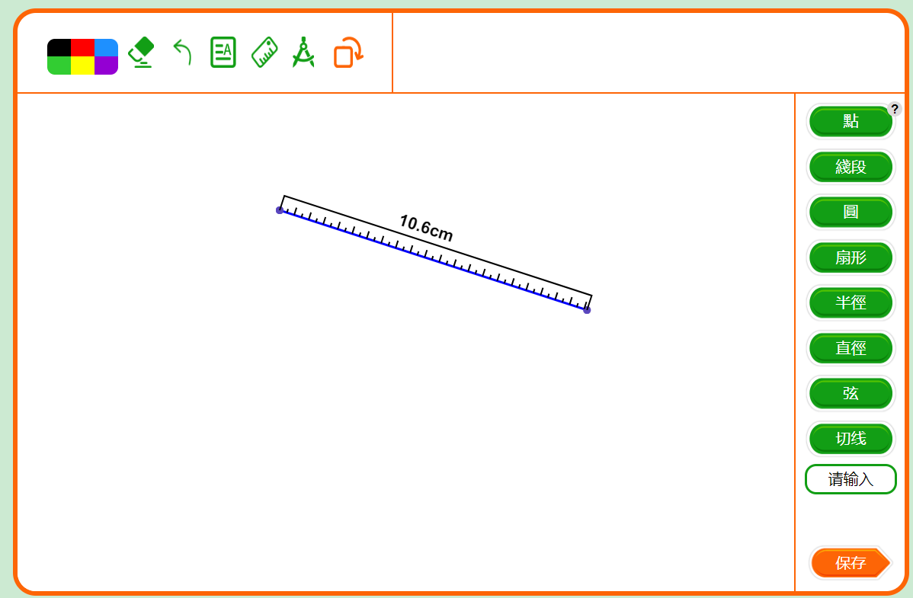
1.3.15 畫板
工具欄：旋轉按鈕
旋轉按鈕（針對扇形和線段）：
先點擊扇形或線段，再點擊此按鈕，此時按鈕變為橙色狀態，則拖動扇形或線段確定位置，取消拖動結束旋轉。

Slide 21

2.0學生使用頁面

Slide 22
2.0學生使用頁面
與教師使用頁面的畫板和查看記錄相同（不再講述）。

Slide 23
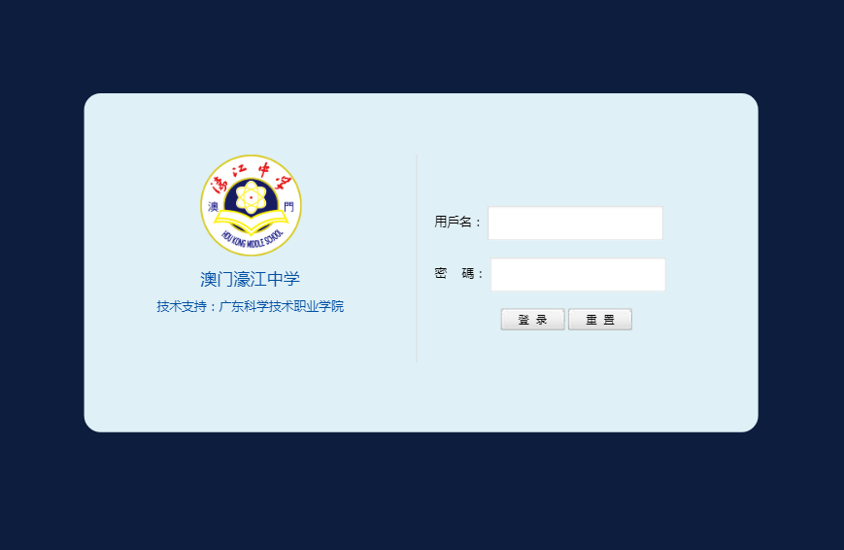
3.0後台管理頁面
後台管理的登錄頁面
輸入教師號和密碼即可登錄
清空師號和密碼重新登錄

Slide 24
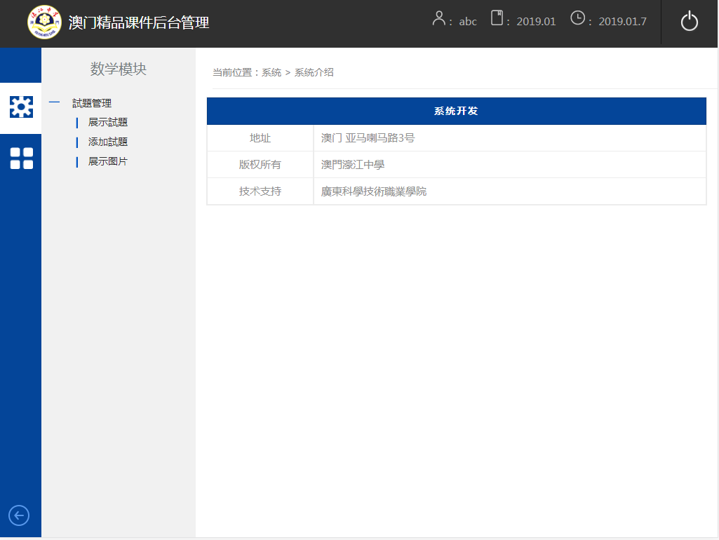
3.1後台管理的系統介紹
教師名稱
日期
點擊此處退出登錄
試題管理的三個模塊

Slide 25
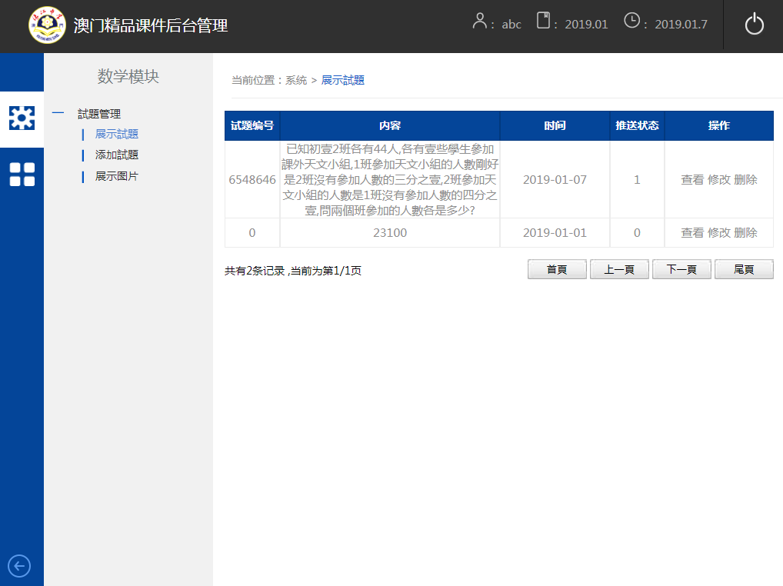
3.2 試題展示
點擊此處進行查看試題，修改試題和刪除試題操作。

Slide 26
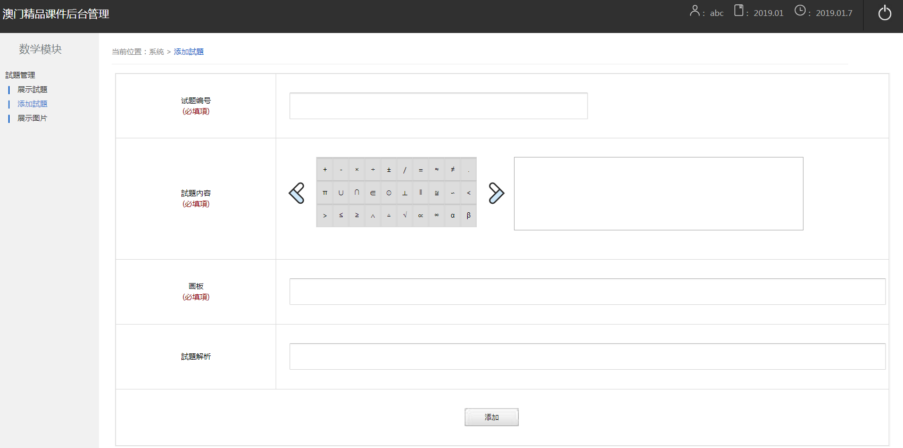
3.3 添加試題
填寫完畢后點擊添加即可

Slide 27
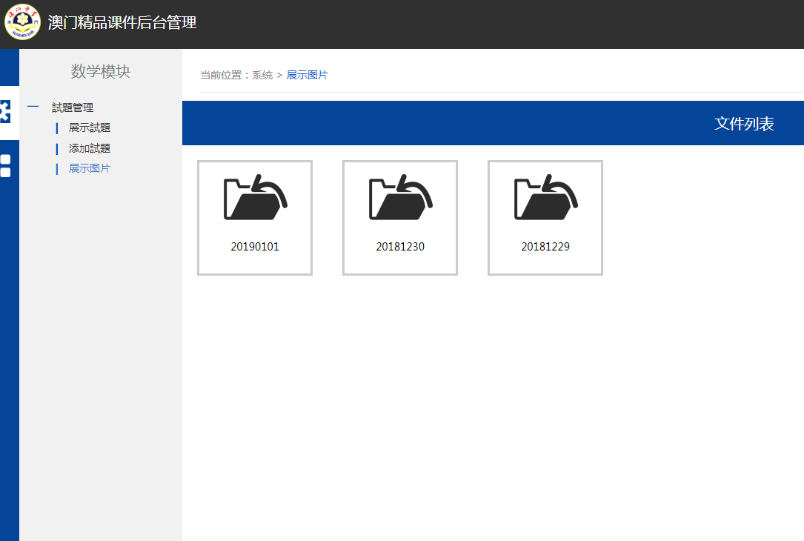
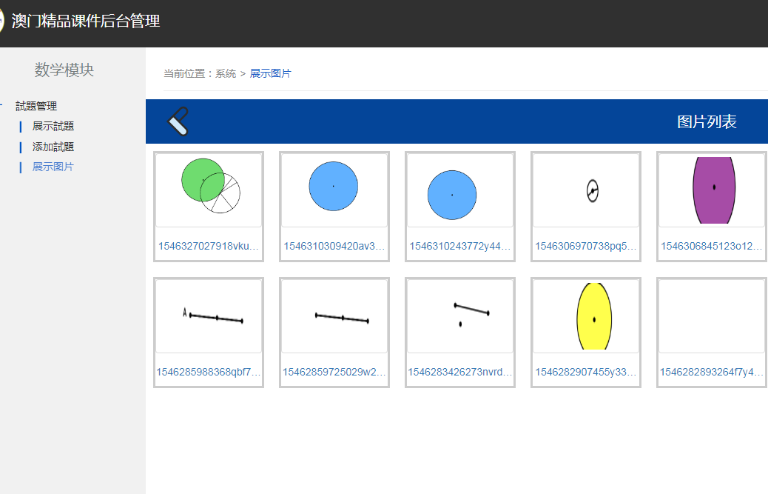
3.4 圖片展示1
返回鍵
點擊后內容
圖片文件夾按日期排序排列，點擊進入文件夾查看圖片
圖片按日期最新排序排列，點擊查看大圖片

Slide 28
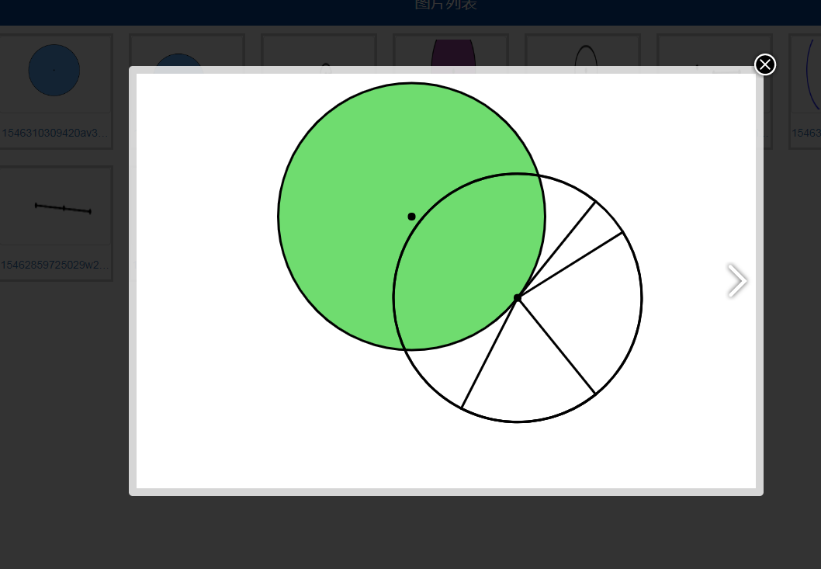
3.4 圖片展示2
關閉圖片
點擊后內容
點擊切換圖片

